Slide 1
Zasady zdrowego i bezpiecznego trybu Życia

Slide 2
Aby prowadzić zdrowy tryb Życia należy dbać o: -aktywność fizyczną -zdrowie psychiczne i odpoczynek -odpowiednie Żywienie i zrównoważoną dietę -brak używek i fast food’ów

Slide 3
Aktywność fizyczna
Aktywność fizyczna jest bardzo ważna. Powinniśmy pamiętać o tym, by odpowiednio trenować nasze ciało. Nie oznacza to jednak, że musimy od razu zostać zawodowymi sportowcami. Wystarczą codzienne czynności takie jak spacer, odkurzanie, plewienie ogródka bądź koszenie trawy. Trzeba przyznać, że zimą trudniej o niektóre z tych rzeczy ze względu na niskie temperatury. Dlatego właśnie specjaliści zalecają jeżdżenie na basen bądź trening jakiegoś sportu w zamkniętych pomieszczeniach zimą. Natomiast podczas cieplejszych pór roku powinniśmy spędzać jak najwięcej czasu na zewnątrz.

Slide 4
Zdrowie psychiczne
Zdrowie psychiczne określa się jako pełny dobrostan fizyczny, psychiczny i społeczny człowieka. Tak, jak aktywność fizyczna jest szczególnie ważne. Powinniśmy pamiętać o odpowiednim wypoczynku i relaksacji. Natomiast jeśli będziemy czuć się źle przez ponad dwa tygodnie, trzeba niezwłocznie udać się do specjalisty.

Slide 5
żywienie
Zdrowe odżywianie – sposób odżywiania, polegający na przyjmowaniu substancji korzystnych dla zdrowia w celu zapewnienia lub poprawy zdrowia. Istotne jest zmniejszenie ryzyka wystąpienia chorób takich jak otyłość, nowotwory, choroby serca.

Slide 6
Zasady prawidłowego żywienia, według polskiego Instytutu Żywności i Żywienia:
Spożywać posiłki regularnie (4-5 posiłków co 3-4 godziny).
Spożywać warzywa i owoce jak najczęściej, około połowy tego, co się je. Należy spożywać je w proporcji ¾ warzyw na ¼ owoców.
Spożywać produkty zbożowe, szczególnie pełnoziarniste.
Codziennie wypijać przynajmniej dwie duże szklanki mleka, jogurtu lub kefiru, co częściowo można zastąpić serem.
Ograniczyć spożycie mięsa (zwłaszcza czerwonego i przetworzonych produktów, <0,5 kg/tydzień). Zastąpić mięso rybami, warzywami strączkowymi i jajami.
Ograniczyć spożycie tłuszczu zwierzęcego, zastąpić go olejami roślinnymi.
Unikać spożywania cukru i słodyczy, zastąpić je owocami i orzechami.
Unikać dosalania potraw i produktów o dużej zawartości soli. Zastąpić sól ziołami.
Wypijać przynajmniej 1,5 l wody dziennie.
Unikać alkoholu.

Slide 7
Stop uŻywkom!
O szkodliwości używek i fast food’ów nie trzeba dziś już chyba nikogo przekonywać. Doskonale zdajemy sobie sprawę z ich negatywnego wpływu na kondycję naszego organizmu. A jednak wciąż po nie sięgamy, lekceważąc przestrogi lekarzy i dietetyków. Ale czy zastanawiamy się na co dzień, jak ów zjedzony w pośpiechu hamburger czy wypita na imprezie butelka wina wpłynie na zdrowie naszej skóry?
Każde danie zawierające konserwanty, polepszacze smaku i barwniki zatruwa organizm, co odbija się oczywiście na skórze - stąd właśnie trądzik, trudno gojące się zmiany, alergie, atopia, sińce pod oczami i zmęczenie.

Slide 8
Fast foody niszczą obszary mózgu odpowiedzialne za pamięć
Mimo że wiemy, jak niezdrowe są fast foody, wciąż nie brakuje osób, które po nie sięgają. Naukowcy z Uniwersytetu Macquarie w Australii zbadali, jak żywność przetworzona wpływa nie tylko na wagę, ale również na funkcjonowanie układu nerwowego. Według badań wystarczy tydzień niezdrowego jedzenia, aby uszkodzić kluczowe obszary mózgu.

Slide 9
Ogromny problem współczesności
Problem otyłości i nadwagi to potężny problem, który dotyczy 10% dzieci i młodzieży na świecie. Szacuje się, że do 2025 r. będzie 177 milionów 5 – 17 latków z nadwagą oraz 91 milionów z otyłością. Najgorsze jest to, że niszczy to ich ciało, ale też umysł.
W badaniu naukowców z Uniwersytetu Macquarie ustalono, że zaledwie tydzień żywienia się fast foodem wystarczy, by uszkodzić hipokamp, inaczej „serce mózgu”.

Slide 10
Żeby spalić pół litra coli, dziecko musiałoby jeździć przez 75 minut.
Żeby spalić jedno ciastko, osoba musiałaby biegać przez 20 minut.
Żeby spalić średnie frytki, osoba musiałaby pływać 1h 12 minut.

Slide 11
Kalorie – więcej nie znaczy gorzej
Należy też wiedzieć o tym, że każda spożyta kaloria nie jest taka sama. Aby to zrozumieć można porównać spożycie garści migdałów (ok. 160 kalorii). Mają w sobie dużą porcję błonnika, która sprawia, że pokarm nie zostanie od razu wchłonięty. Poziom cukru we krwi podniesie się tylko nieznacznie i będzie uwalniany w dłuższym czasie. natomiast słodzony napój o tej samej wartości kalorycznej, nie dostarcza już błonnika. Trafia zatem bezpośrednio do wątroby, która z kolei dostaje duży zastrzyk cukru. W tej sytuacji musi zamienić cukier na tłuszcz.
Niestety, przywrócenie zdrowia nie jest niczym prostym. Po dłuższym spożywaniu jedzenia śmieciowego ludzki mózg ma problem z przyjęciem informacji o ewentualnej diecie. Przyzwyczajenie „zmusza” do niezdrowych produktów.

Slide 12
Fast foody uzależniają tak jak narkotyki
Naukowcy uważają, że to jedne z pierwszych badań, które mogą sugerować reakcje mózgu na fast foody takie same jak w przypadku narkotyków. – Jest to najlepszy dowód na to, że otyłość i uzależnienie od narkotyków ma tę samą podstawę – mówi Paul Johnson, współpracujący z doktorem Kennym.

Slide 13
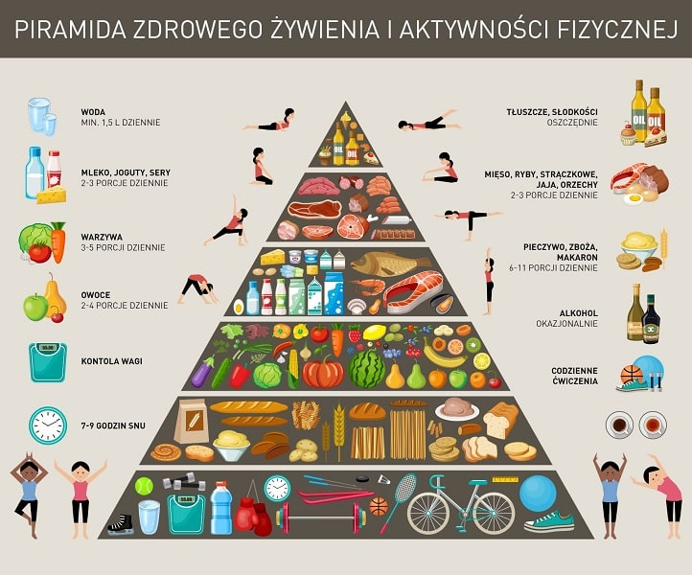

Slide 14
g.g.

